Slide 1
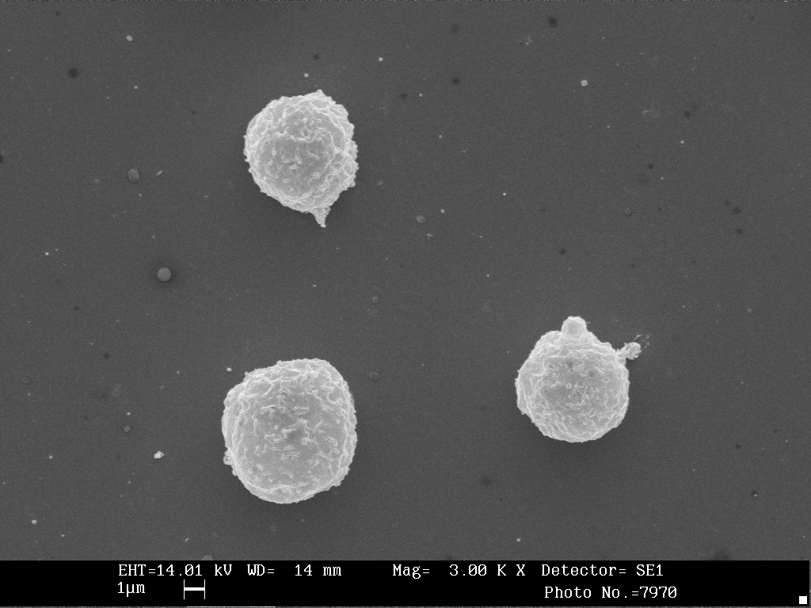

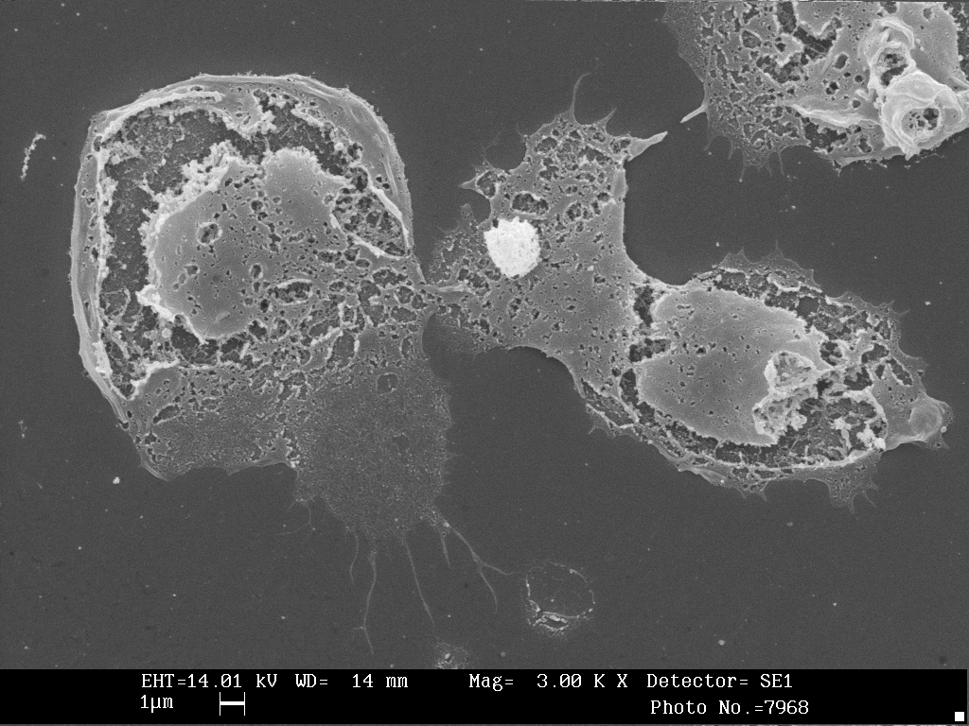
Attivazione dei leucociti
neutrofili a riposo (circolanti)
Eliminazione dell’ agente flogogeno con terminazione della risposta infiammatoria
Prolungata ed intensa attivazione con danno tissutale
neutrofili attivati (infiammatori): marcato rimodellamento del citoscheletro, fenotipo «mobile»

Slide 2
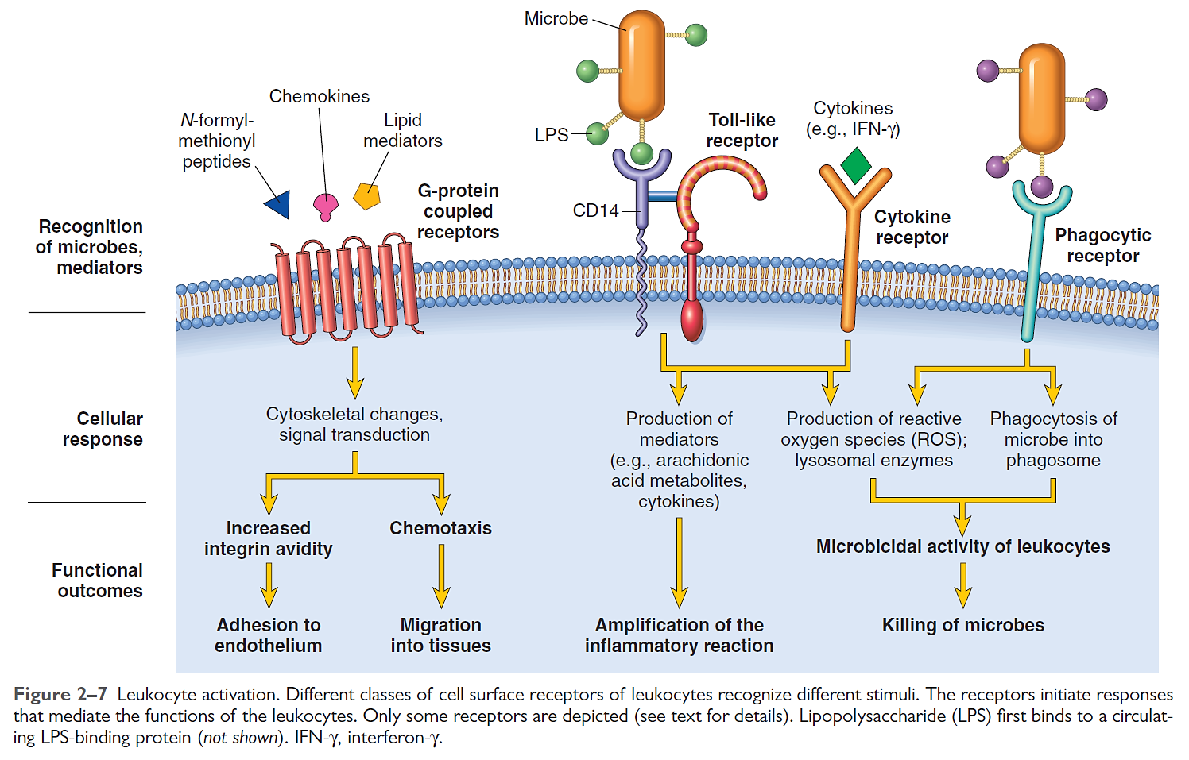
Main mechanisms of leukocyte activation
opsonin receptors
FcγR, CR1, CR3

Slide 3
The “dark side” of inflammation:
Leukocyte-induced tissue injury
I meccanismi citotossici primitivi e non-specifici dei polimorfonucleati, dei monociti e dei macrofagi producono effetti dannosi causati dalla liberazione di varie sostanze che contribuiscono al danno tissutale
Molecole ossidanti (derivate da O₂ e NO), enzimi lisosomiali e metaboliti derivati dall’acido arachidonico causano danno alle cellule e alla matrice extracellulare del tessuto circostante
Questi eventi sono alla base di molte patologie umane su base infiammatoria

Slide 4
Esempi di danno tissutale determinato dall’attivazione delle cellule infiammatorie
• Danni collaterali ai tessuti colpiti da infezioni, in particolar modo se il patogeno è difficile da eliminare (TBC, alcune infezioni virali)
In alcune patologie autoimmuni, quando la risposta è inappropriatamente diretta contro componenti self del tessuto
In alcune reazioni di ipersensibilità (per es., allergie), quando la risposta infiammatoria è eccessiva
Negli esiti di eventi ischemici caratterizzati da marcato e prolungato influsso di cellule infiammatorie

Slide 5
Examples of diseases with significant leukocyte-induced injury
Asthma (hypersentivity reaction, airways obstruction,)
Arthritis (inflammation-induced joint damage)
Atherosclerosis (blood vessel wall damage)
Chronic lung diseases
  cystic fibrosis (multi-organ disease, mostly lung and pancreas)
  asbestosis: (prolonged lung inflammation and fibrosis)
Inflammatory bowel disease
  Crohn’s disease (marked damage to bowel wall, with granuloma)

Slide 6
Esiti dell’infiammazione acuta
Risoluzione: danno limitato, rapido ripristino dell’omeostasi tissutale
Sostituzione del tessuto danneggiato con connettivo (fibrosi, cicatrice); per es. (1) esteso danno tissutale (inclusa la matrice extracellulare); (2) sempre in tessuti che non rigenerano
Suppurazione: raccolta di grandi quantità di pus diffusa o localizzata (ascesso) spesso seguita da cicatrizzazione (fibrosi)
Progressione a infiammazione cronica

Slide 7
Risoluzione: fattori che contribuiscono allo spegnimento della flogosi acuta
Il flusso linfatico aumenta e concorre al riassorbimento dell’edema
Inattivazione dei mediatori (per es., istaminasi)
↓ sintesi citochine pro-infiammatorie (TNF, IL-1, -6)
↑ sintesi citochine anti-infiammatorie (TGF-β, IL-10)
↑ sintesi lipossine: (derivate da uno switch del metabolismo dell’acido arachidonico; potenti anti-infiammatori naturali)

Slide 8
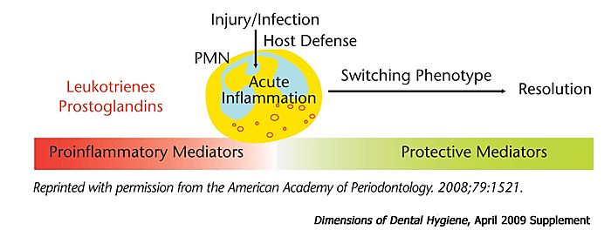
Resolution: novel endogenous anti-inflammatory pro-resolving lipid mediators
Pro-resolving lipid-based mediators belong to a family of novel endogenous chemical mediators that include lipoxins, resolvins and protectins
Potent modulators of the duration and magnitude of inflammation; synthesized by leukocytes and platelets

Slide 9
Pro-resolving lipid mediators
  Lipoxins (from arachidonic acid): powerful inhibitors of neutrophil infiltration; potentiate macrophage-mediated clearance of apoptotic neutrophils. Aspirin (acetylsalicylic acid), alone among the NSAIDs* (non steroidal anti-inflammatory drugs), stimulates the early formation of pro-resolving lipoxins
  Resolvins and protectins (from omega-3 polyunsaturated fatty acids); potent anti-inflammatory capabilities in very small quantities. Like lipoxins, both halt PMN infiltration and transmigration
* noti anche come FANS (farmaci anti-infiammatori non steroidei)

Slide 10
Prossimi argomenti
Infiammazione cronica
Mediatori dell’infiammazione
Effetti sistemici dell’infiammazione
Principali eventi della riparazione del danno tissutale

Slide 11
Infiammazione cronica
L’infiammazione cronica ha durata prolungata (settimane, mesi, anni); è caratterizzata dalla presenza di tre fenomeni che procedono simultaneamente:
la flogosi attiva (infiltrazione cellulare)
la distruzione del tessuto
i tentativi di riparazione (angiogenesi, deposizione di connettivo)

Slide 12
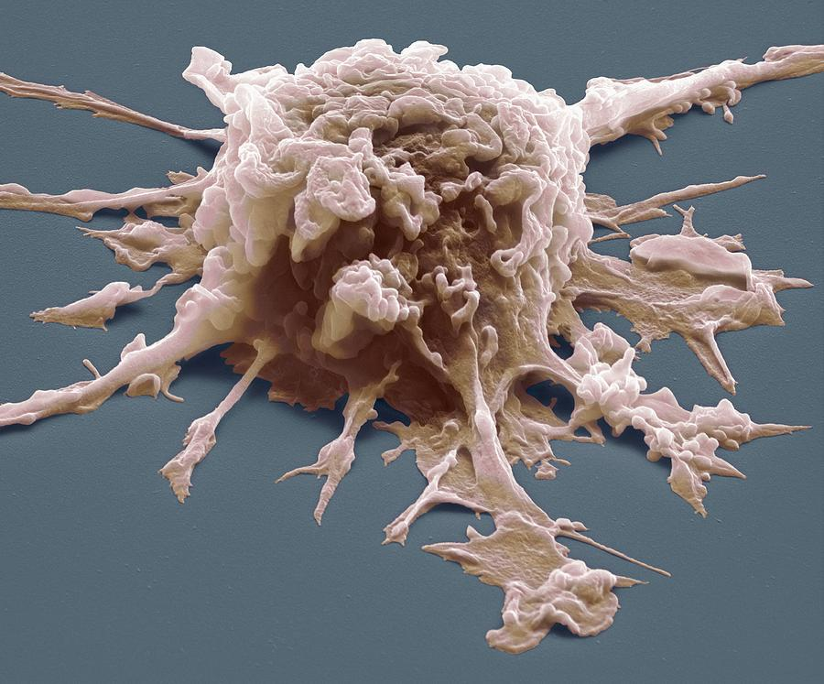
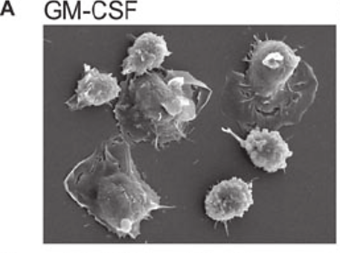
activated
resident non activated
Macrophages: cells of the innate immune system residing in the tissues
Upon prolonged exposure to various stimuli, they acquire the activated phenotype (“angry” macrophages)

Slide 13
I macrofagi attivati hanno un’intensa attività biosintetica
Proteasi
ROS e altre molecole antimicrobiche
Fattori della coagulazione
Fattori del complemento
Mediatori pro-infiammatori (IL-1, IL-6, TNF)
Fattori di crescita per monociti e granulociti
Fattori di crescita angiogenetici
Agenti chemiotattici (per monociti, neutrofili, c. endoteliali, NK, linfociti Th)
Mediatori anti-infiammatori (IL-10, TGF-β)

Slide 14
Altri tipi cellulari presenti nella flogosi cronica
Linfociti T CD4⁺ (helper), CD8⁺ (citotossici)
Linfociti B e plasmacelule
Cellule dendritiche
Eosinofili (reazioni allergiche mediate da IgE infestazioni da parassiti)
Mast-cellule (asma, psoriasi, dermatite atopica)
Alcune forme di flogosi presentano un infiltrato leucocitario misto di macrofagi e neutrofili.
Quest’ultimi continuano ad essere richiamati da:
  fattori rilasciati da microbi infettanti e/o cellule necrotiche
  altri mediatori secreti dai macrofagi stessi (flogosi acute cronicizzanti; per es: ulcera gastrica, osteomielite)

Slide 15
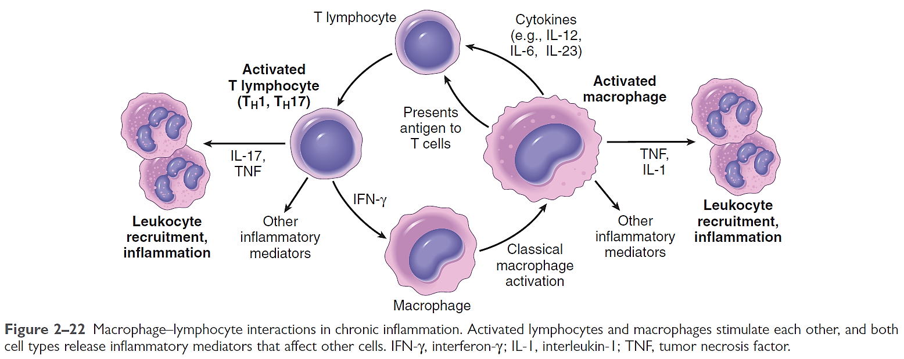
Macrophage-lymphocyte interactions in chronic inflammation
Commonly, macrophages display antigens to T cells and produce cytokines (IL-12, IL-6) that stimulate T cell responses. Activated T lymphocytes, in turn, produce other cytokines (e.g., IFN-γ) that activate macrophages and thus promote more cytokine secretion. This cycle of cellular reactions fuels and sustains chronic inflammation

Slide 16
Infiammazione cronica
Flogosi acuta
Flogosi cronica
(1) progressione
Flogosi cronica “ab initio”
(2)

Slide 17
(1) Cronicizzazione della risposta infiammatoria acuta
  Esempi:
    infiammazioni croniche polmonari
      da fumo di sigaretta (prolungata esposizione a sostanze chimiche volatili irritanti)
      infezioni fungine e parassitosi
    infiammazioni croniche intestinali (morbo di Crohn; interferenza nei processi riparativi)
    ulcere: «escavazione» della superficie di un epitelio (cute, tonache mucose; interferenza nei processi riparativi)

Slide 18
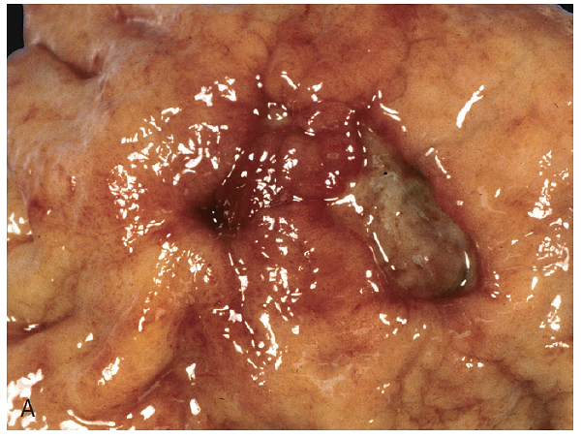
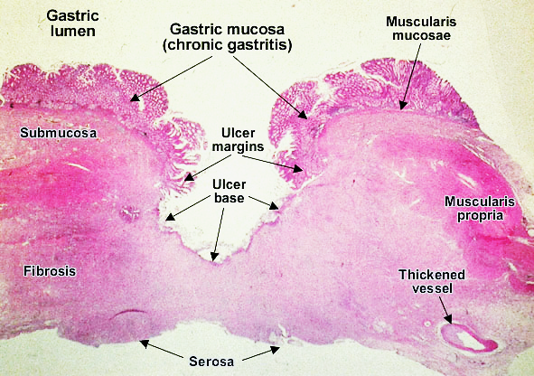
Ulcer: erosion of gastric wall in chronic gastritis

Slide 19
Infiammazione cronica: aspetti morfologici
La flogosi cronica può manifestarsi come
reazione tissutale diffusa
reazione granulomatosa

Slide 20
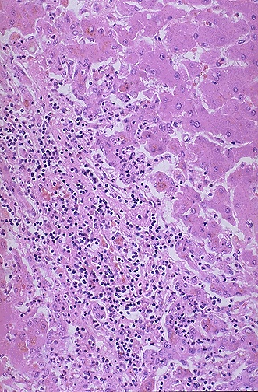
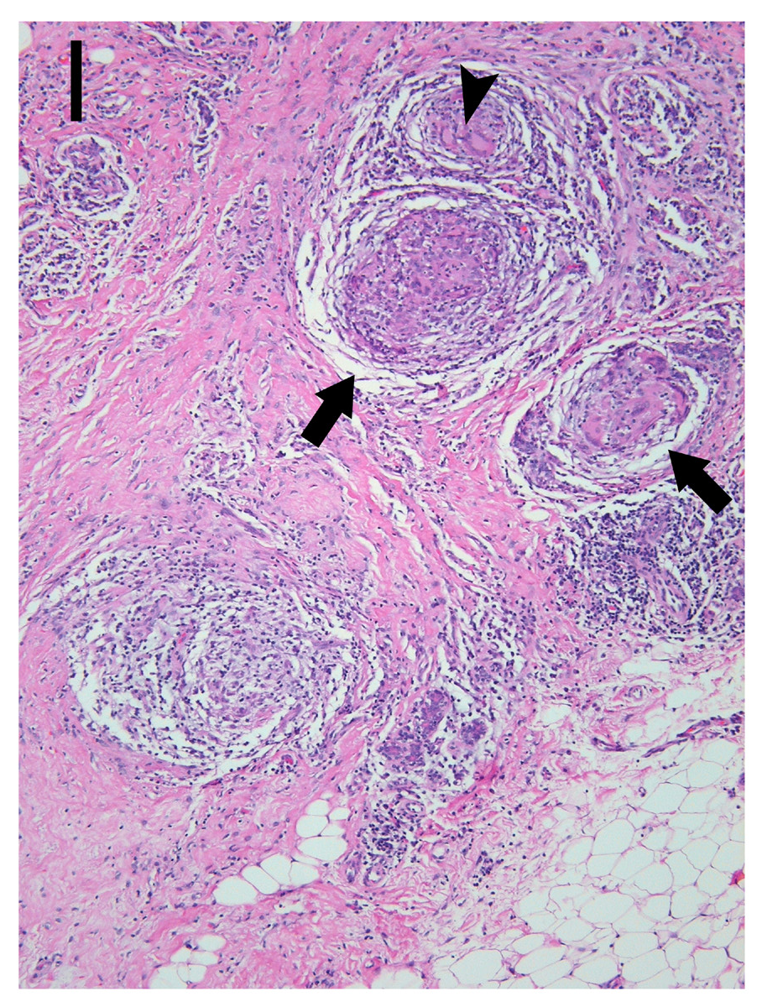
I. cronica diffusa: epatite virale
linfociti monociti macrofagi
I. cronica granulomatosa: addensamenti focali di cellule delimitati da t. connettivo

Slide 21
Flogosi cronica granulomatosa
Granuloma: infiltrato cellulare organizzato costituito da macrofagi in vari stadi di differenziazione (cellule epitelioidi, cellule giganti) cui possono associarsi altri tipi di cellule (linfociti, plasmacellule, eosinofili, fibroblasti)
Reazione nei confronti di alcuni specifici tipi di microrganismi patogeni difficili da eliminare o materiali particolati scarsamente degradabili

Slide 22
Tipi di granulomi
1. Granuloma immune
Microorganismi con cell wall difficilmente degradabile inducono un’intensa risposta immunitaria specifica con partecipazione di linfociti, macrofagi e plamacellule
2. Granulomi da corpo estraneo
Materiali che non possono essere fagocitati da un singolo macrofago
Non attivano una risposta immunitaria specifica (assenza di linfociti). Accumulo di macrofagi che circondano il corpo estraneo nel tentativo di eliminarlo

Slide 23
Esempi di patologie infiammatorie croniche granulomatose
CORPI ESTRANEI
Spine
Suture
Materiali protesici
Schegge
Cristalli di talco
BATTERI
Tubercolosi
Lebbra
Sifilide
PARASSITI
Schistosomiasi
Trichinellosi
METALLI & POLVERI
Berilliosi
Silicosi
Asbestosi

Slide 24
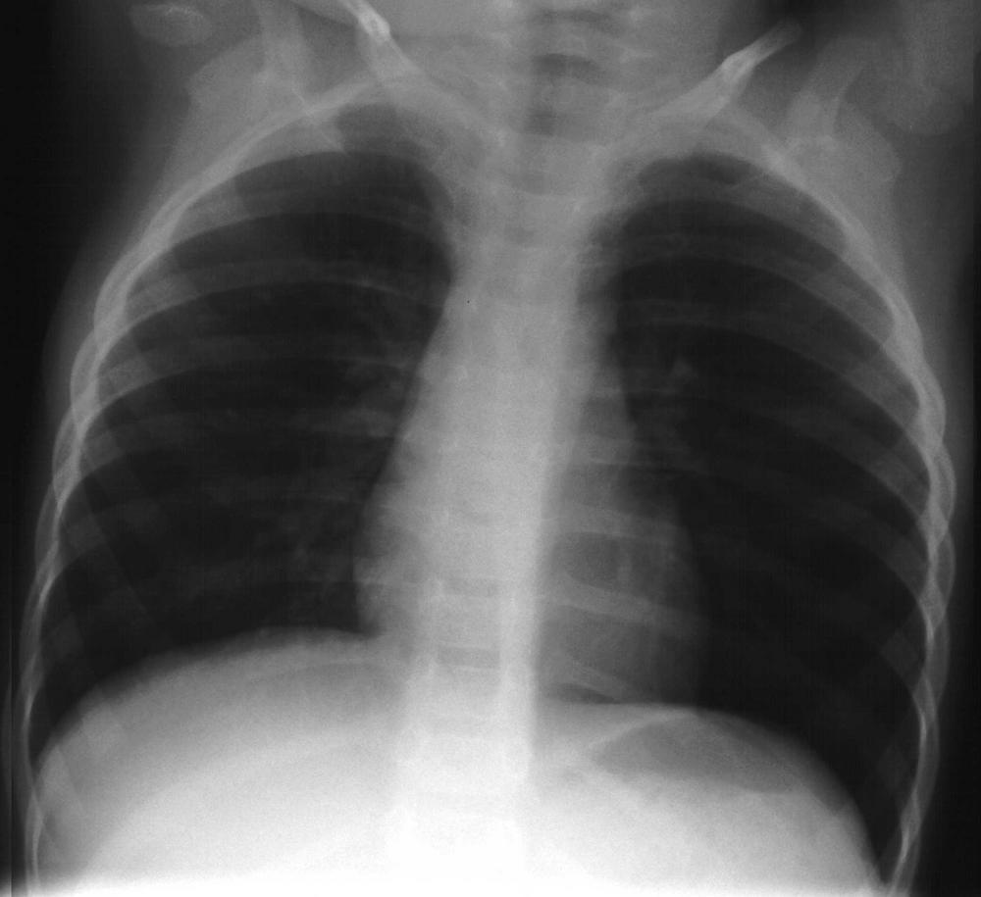
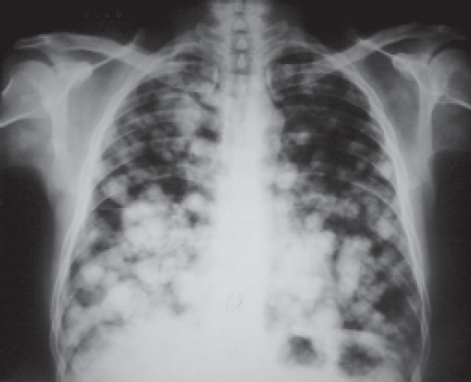
Granulomi polmonari nella tubercolosi
polmone sano
polmone con addensamenti radio opachi (granulomi tubercolari)

Slide 25
Tubercolosi
La tubercolosi è una malattia infettiva contagiosa che si trasmette per via aerea mediante il Mycobacterium tuberculosis
Il contagio può avvenire per trasmissione da un individuo malato, tramite saliva, starnuto o colpo di tosse
Non necessariamente tutte le persone contagiate si ammalano subito. Il sistema immunitario può limitare l’infezione e il batterio può rimanere quiescente per anni
La malattia può manifestarsi in occasione di un abbassamento delle difese immunitarie (concausa)

Slide 26
TBC: what happens in the macrophages?
M. tuberculosis is taken up by alveolar macrophages which are unable to kill, digest and eradicate all the bacteria because:
the cell wall of M. tuberculosis prevents the fusion of the phagosome with the lysosomes which contains a host of anti-mycobacterial factors
the bacteria carry the UreC gene whose transcript, urease, prevents acidification of the phagosome that normally aids killing
the bacteria can evade macrophage-mediated killing by neutralizing NO-derived reactive intermediates
M. tuberculosis multiply unchecked within the macrophage

Slide 27
Formation of TBC granuloma
Dopo circa tre settimane dal primo contatto con i macrofagi, Ag derivati dal micobatterio raggiungeranno i linfonodi drenanti; macrofagi e cellule dendritiche presenteranno gli Ag ai linfociti T (in presenza di IL-12) con formazione di cloni Th1 sensibilizzati
I linfociti Th1 svolgono un ruolo cruciale nella difesa contro quei patogeni che permangono all'interno dei macrofagi (alcuni tipi di batteri e funghi). I Th1 producono:
interferone gamma, fattore fondamentale nel potenziare la fagocitosi e il killing da parte dei macrofagi
TNF, attiva l’endotelio, facilita il reclutamento dei monociti dal circolo (amplificazione della risposta infiammatoria)

Slide 28
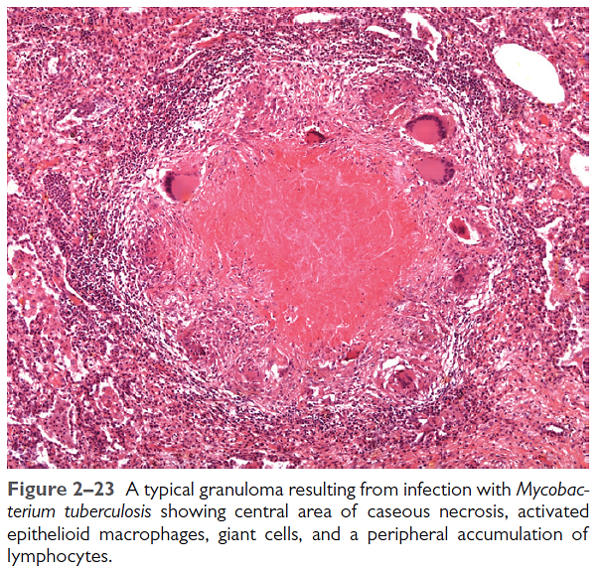
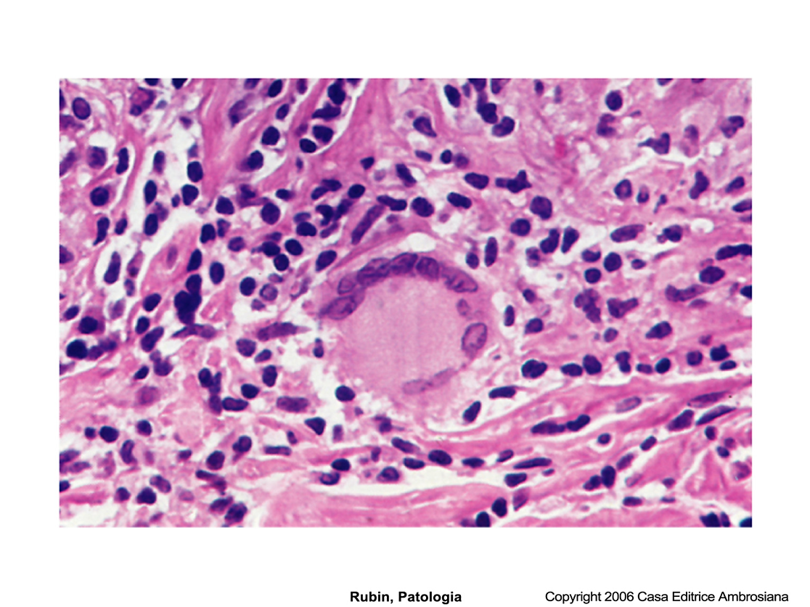
Lung granuloma in TBC
macrofagi in vari stadi di differenziazione
caseous necrosis
^
^
^
*
Macrofagi attivati (epitelioidi ^) possono fondersi formando le cellule giganti di Langhans (*) plurinucleate dotate di intensa attività biosintetica

Slide 29
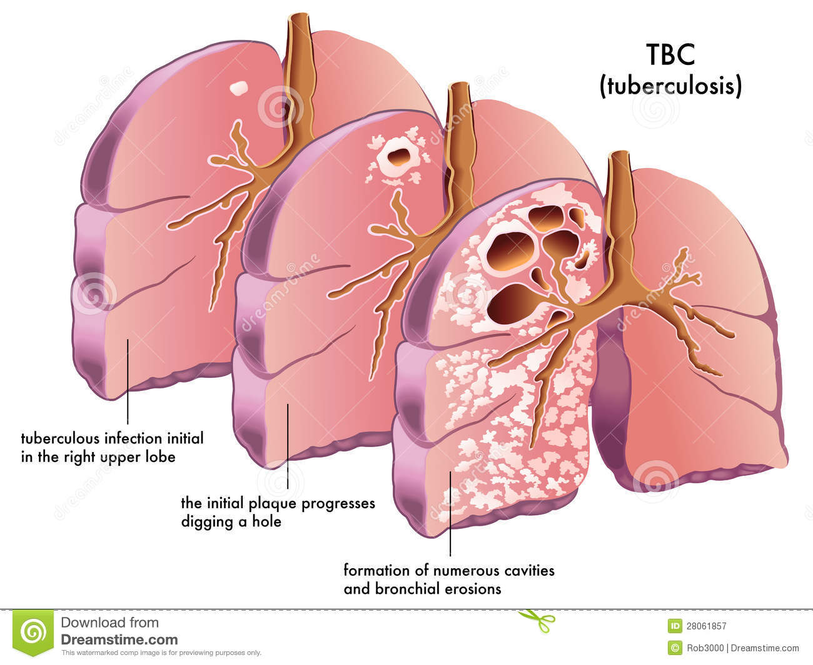
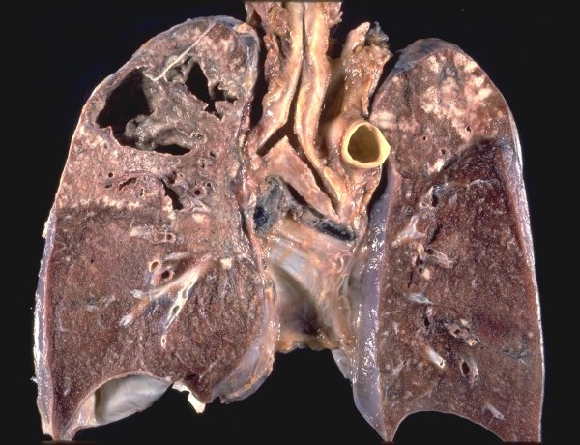
When may leukocytes damage host tissue?
  In alcune infezioni difficili da eradicare, come la tubercolosi, la risposta infiammatoria contribuisce più dello stesso microrganismo al processo patologico
prominent erosion of lung parenchima in TBC

